Slide 1

Studying Has Never Been Easier
An App by Gefen Hajaj

Slide 2
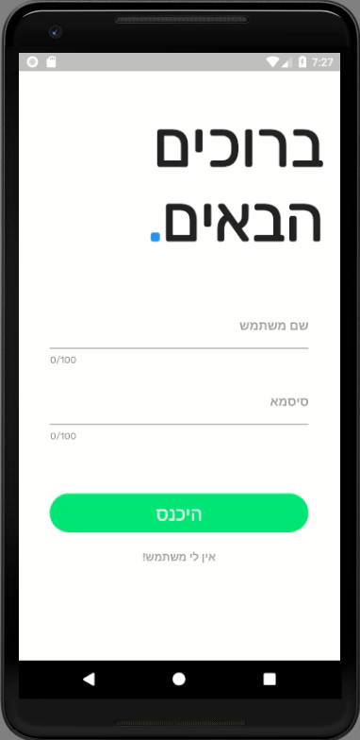
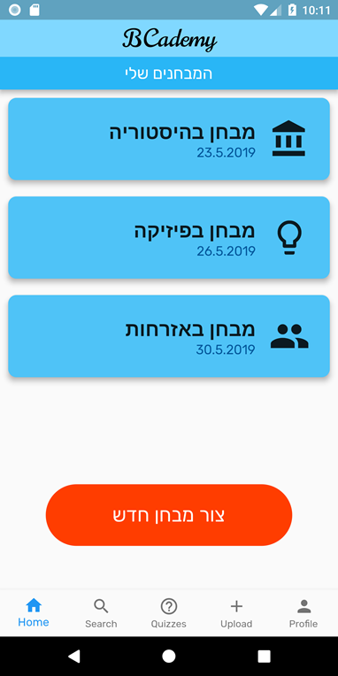
נושא הפרויקט
אפליקציה שמסייעת ללמוד לכל מבחן בקלות.
שמירת קבצים על גבי הענן.
שיתוף קבצים ולמידה שיתופית.
מענה על שאלונים אמריקאים תחרותיים.
למידה כיפית ומהנה!

Slide 3
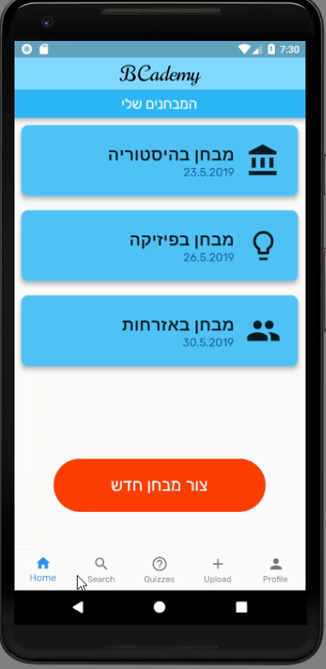

יכולות – יצירת מבחנים, למידה, שאלונים
יצירת מבחן חדש על פי רשימת החומר שניתנה בכיתה.
למידה למבחן על ידי קריאת כרטיסיות קטנות.
מענה על שאלון אמריקאי כהכנה.
שליחת החומר באימייל להדפסה/לשיתוף עם חברים!

Slide 4
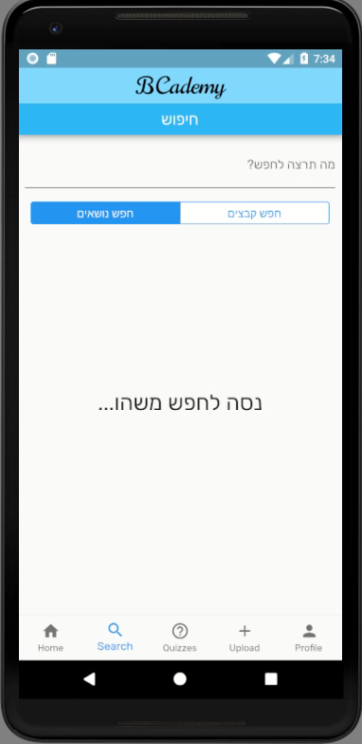
יכולות – חיפוש שאלונים, חיפוש קבצים
חיפוש נושאים מהקיימים במערכת ללמידה פרטנית.
חיפוש קבצים, סיכומים ומצגות שהעלתי או שאחרים העלו.
הורדת קבצים היישר לטלפון. מאפשר למידה ו/או הדפסה.

Slide 5
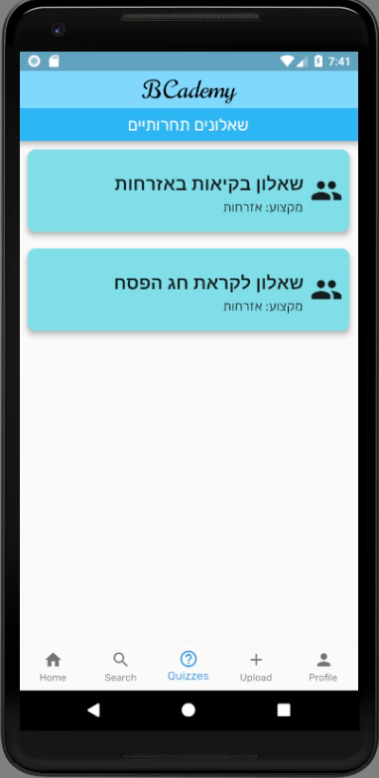
יכולות – שאלונים תחרותיים
מענה על שאלון אמריקאי תחרותי.
צפייה בתוצאות הטובות ביותר וניסיון להתברג במקומות הראשונים.
למידה שאינה בהכרח למבחן – העשרה לימודית.
תחרותיות וכיף!

Slide 6
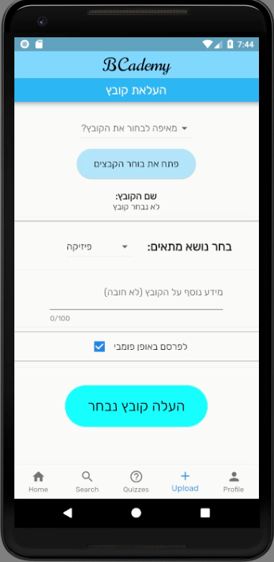
יכולות – העלאת קבצים, הורדת קבצים
יכולת להעלות קבצים לענן.
צפייה בכל הקבצים שלי והורדה אותם מכל מקום בעולם.
מאפשר למידה מכל מקום, בכל זמן.
שיתוף קבצים וסיכומים עם העולם כולו!

Slide 7





טכנולוגיה – Flutter & django

Slide 8
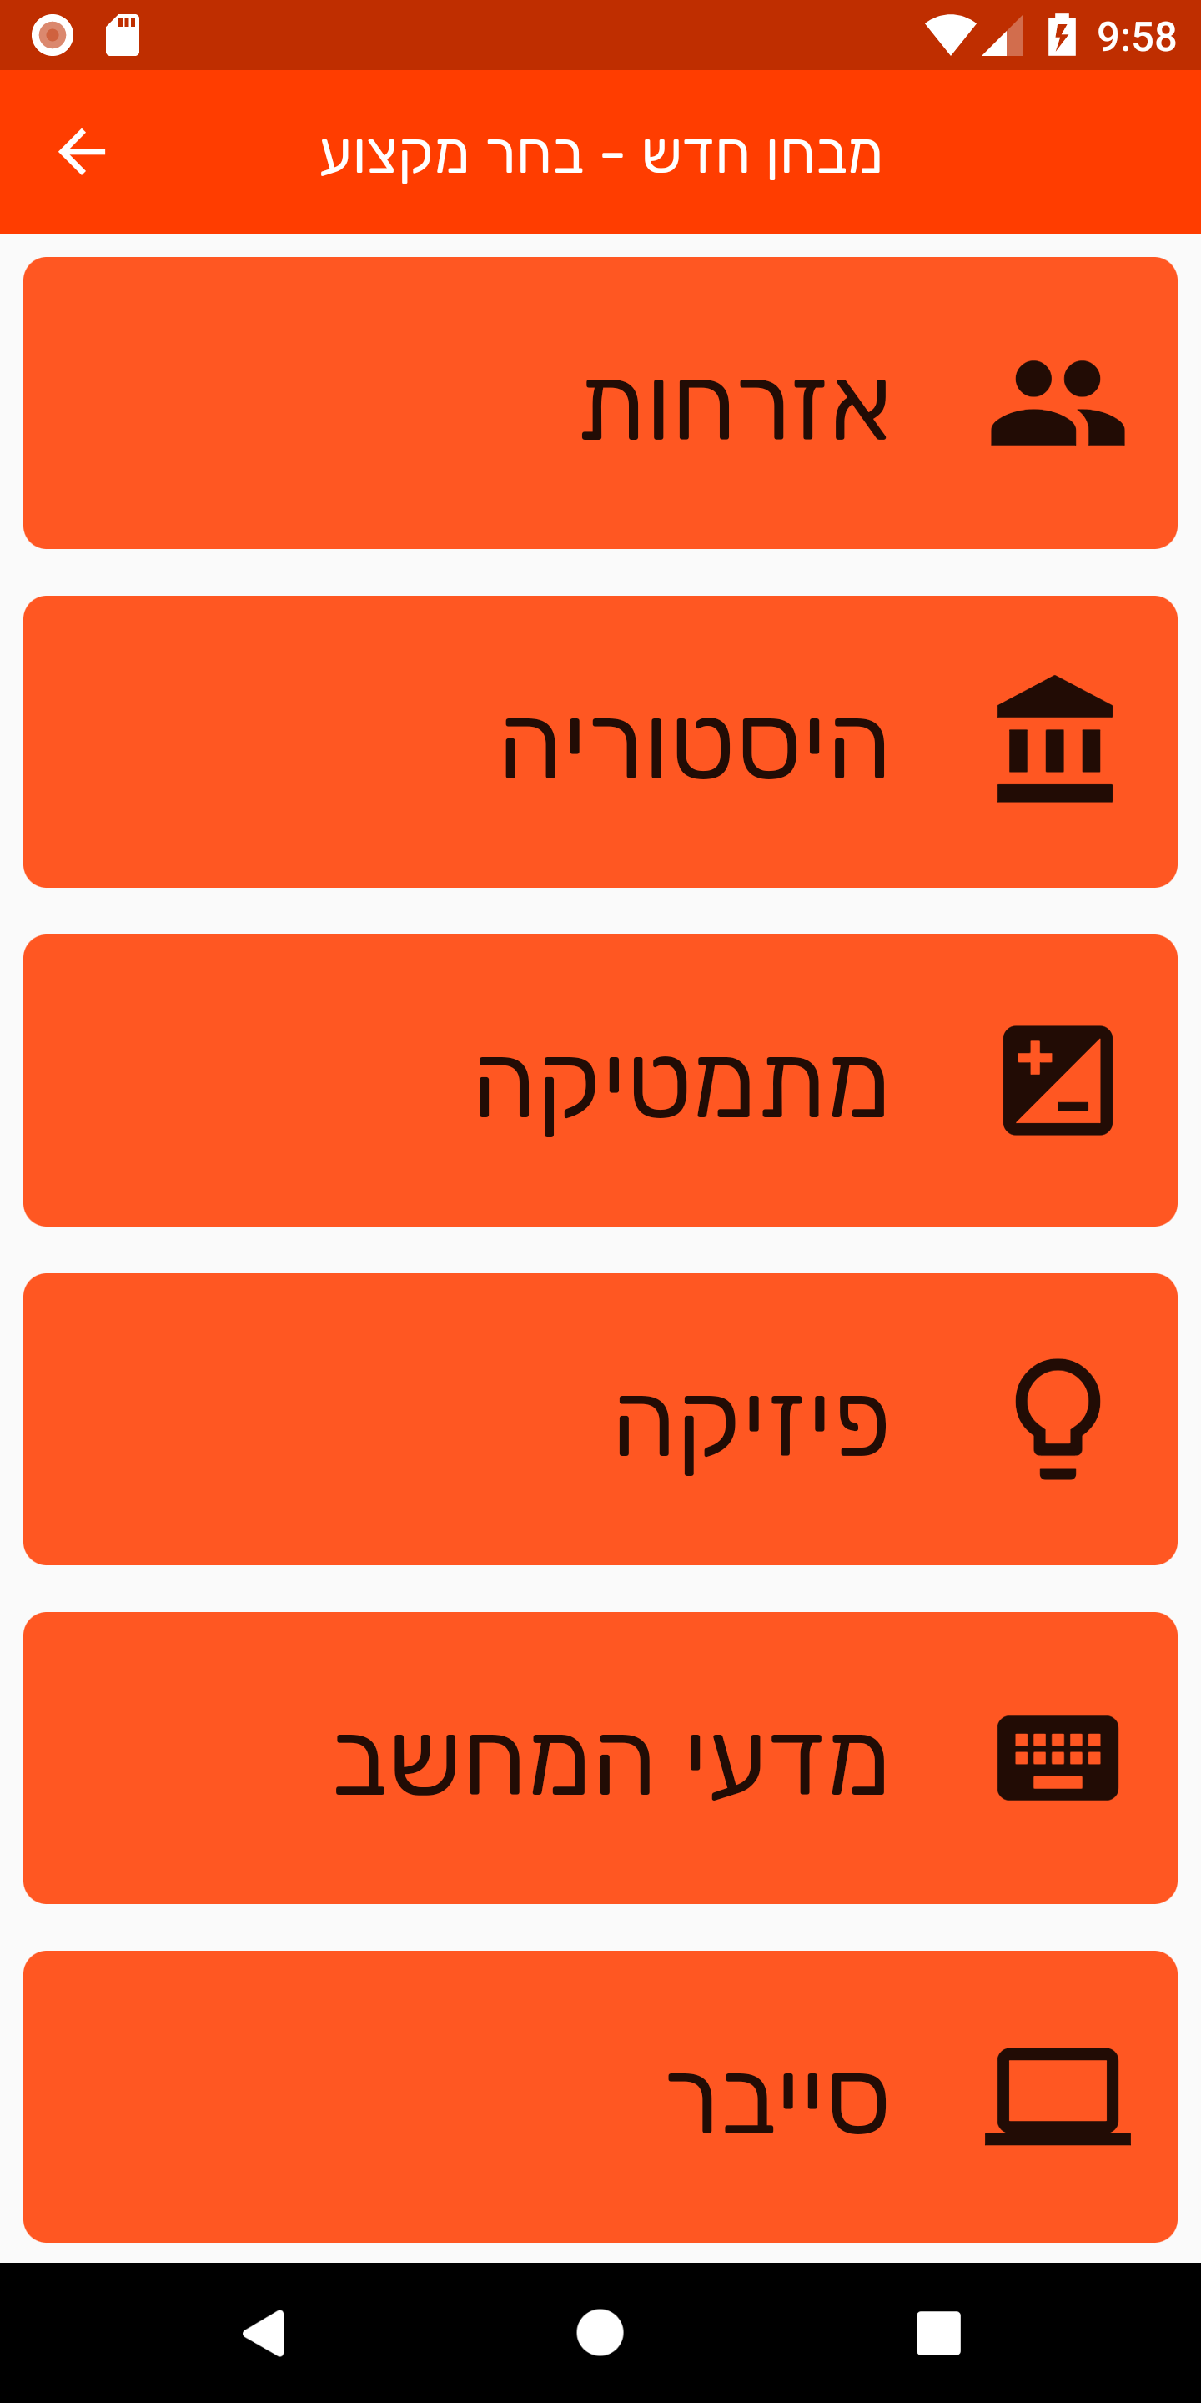
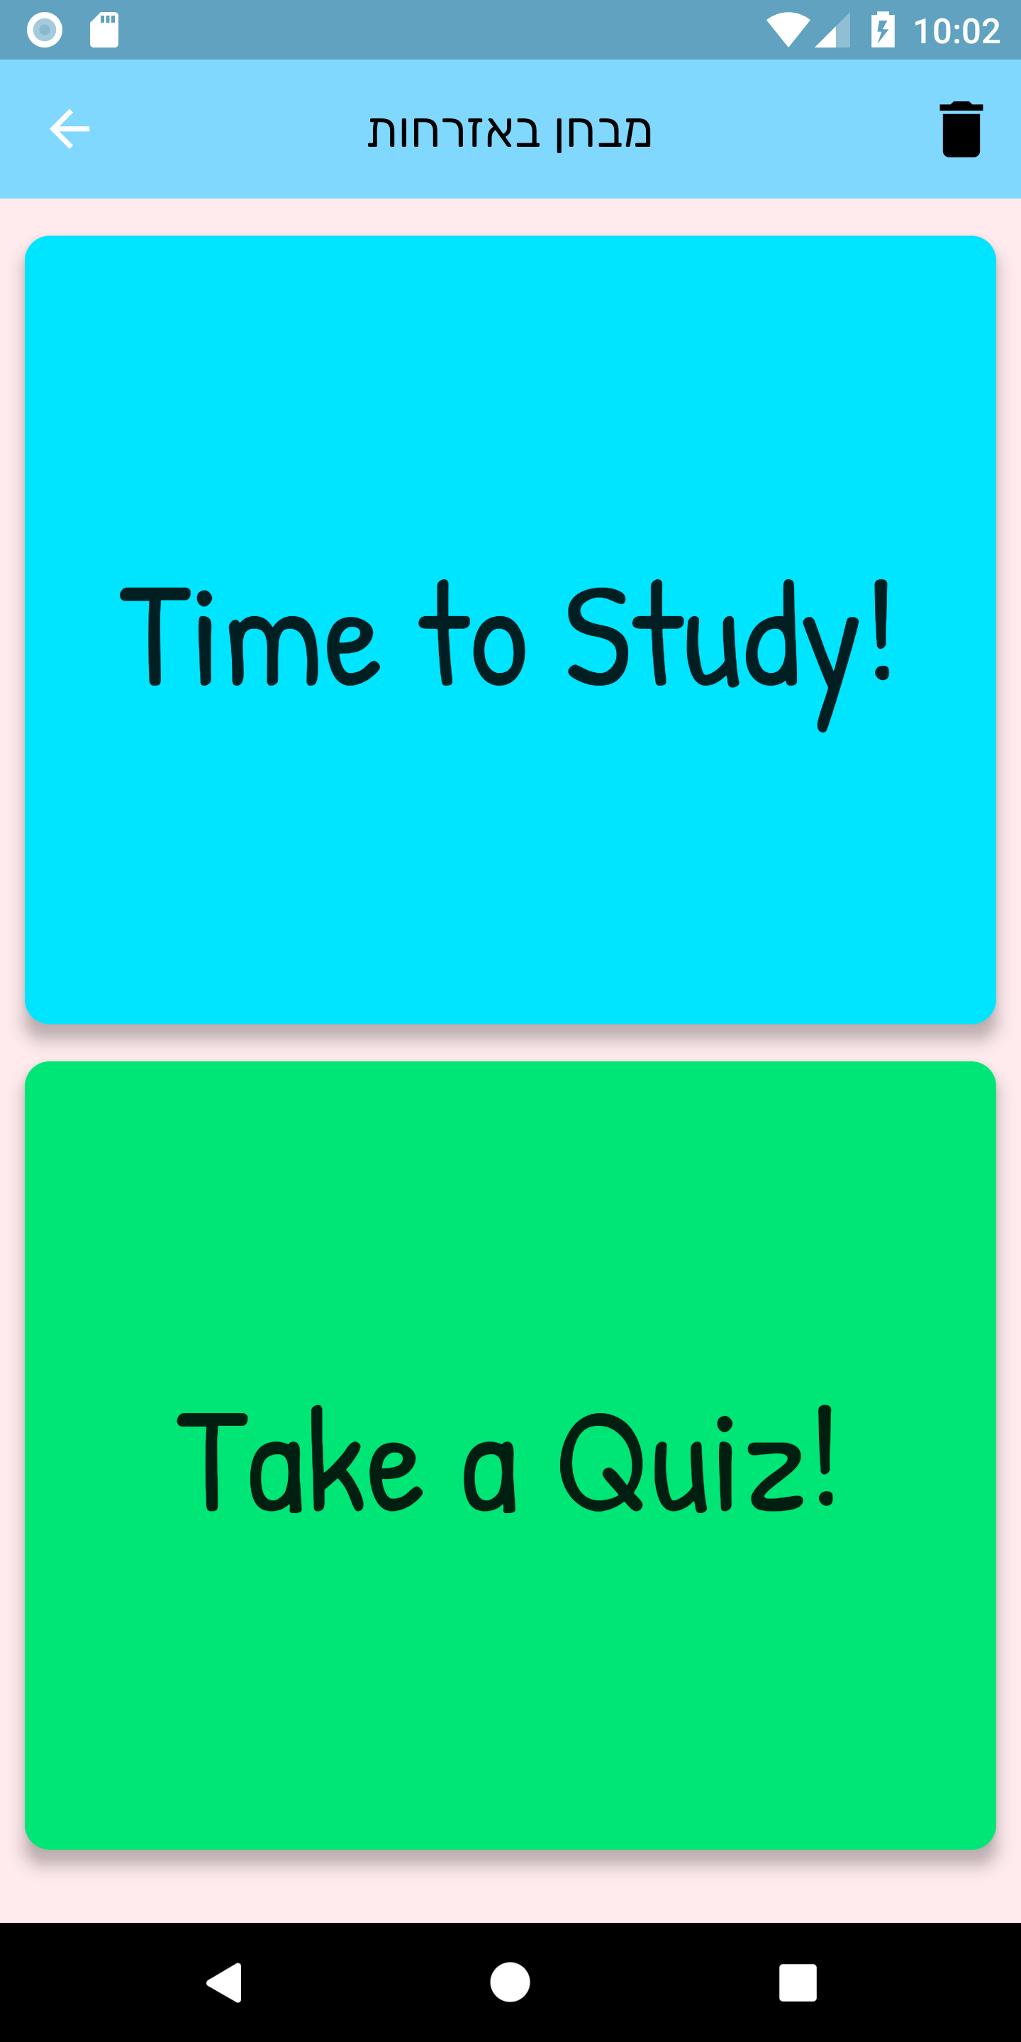
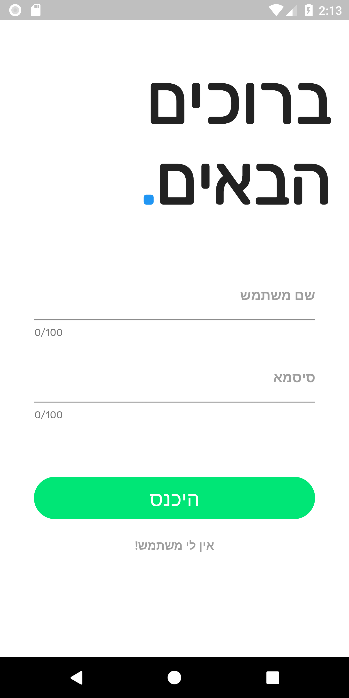
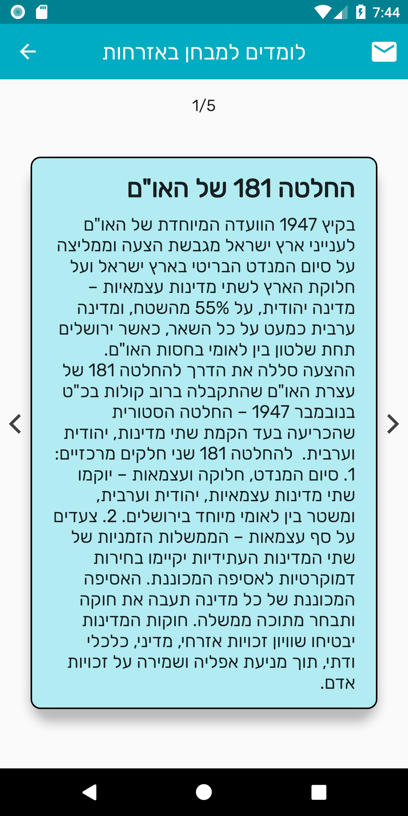
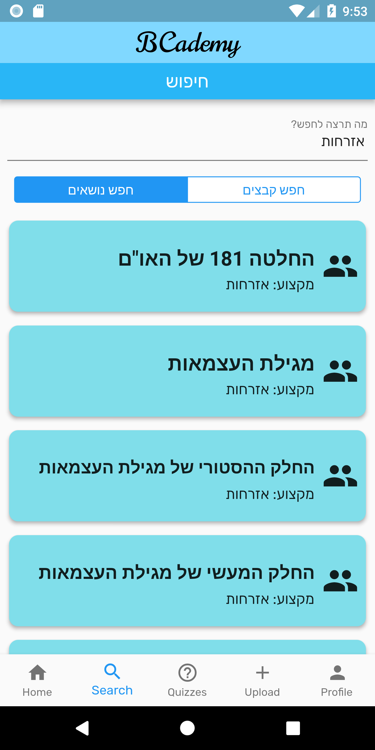

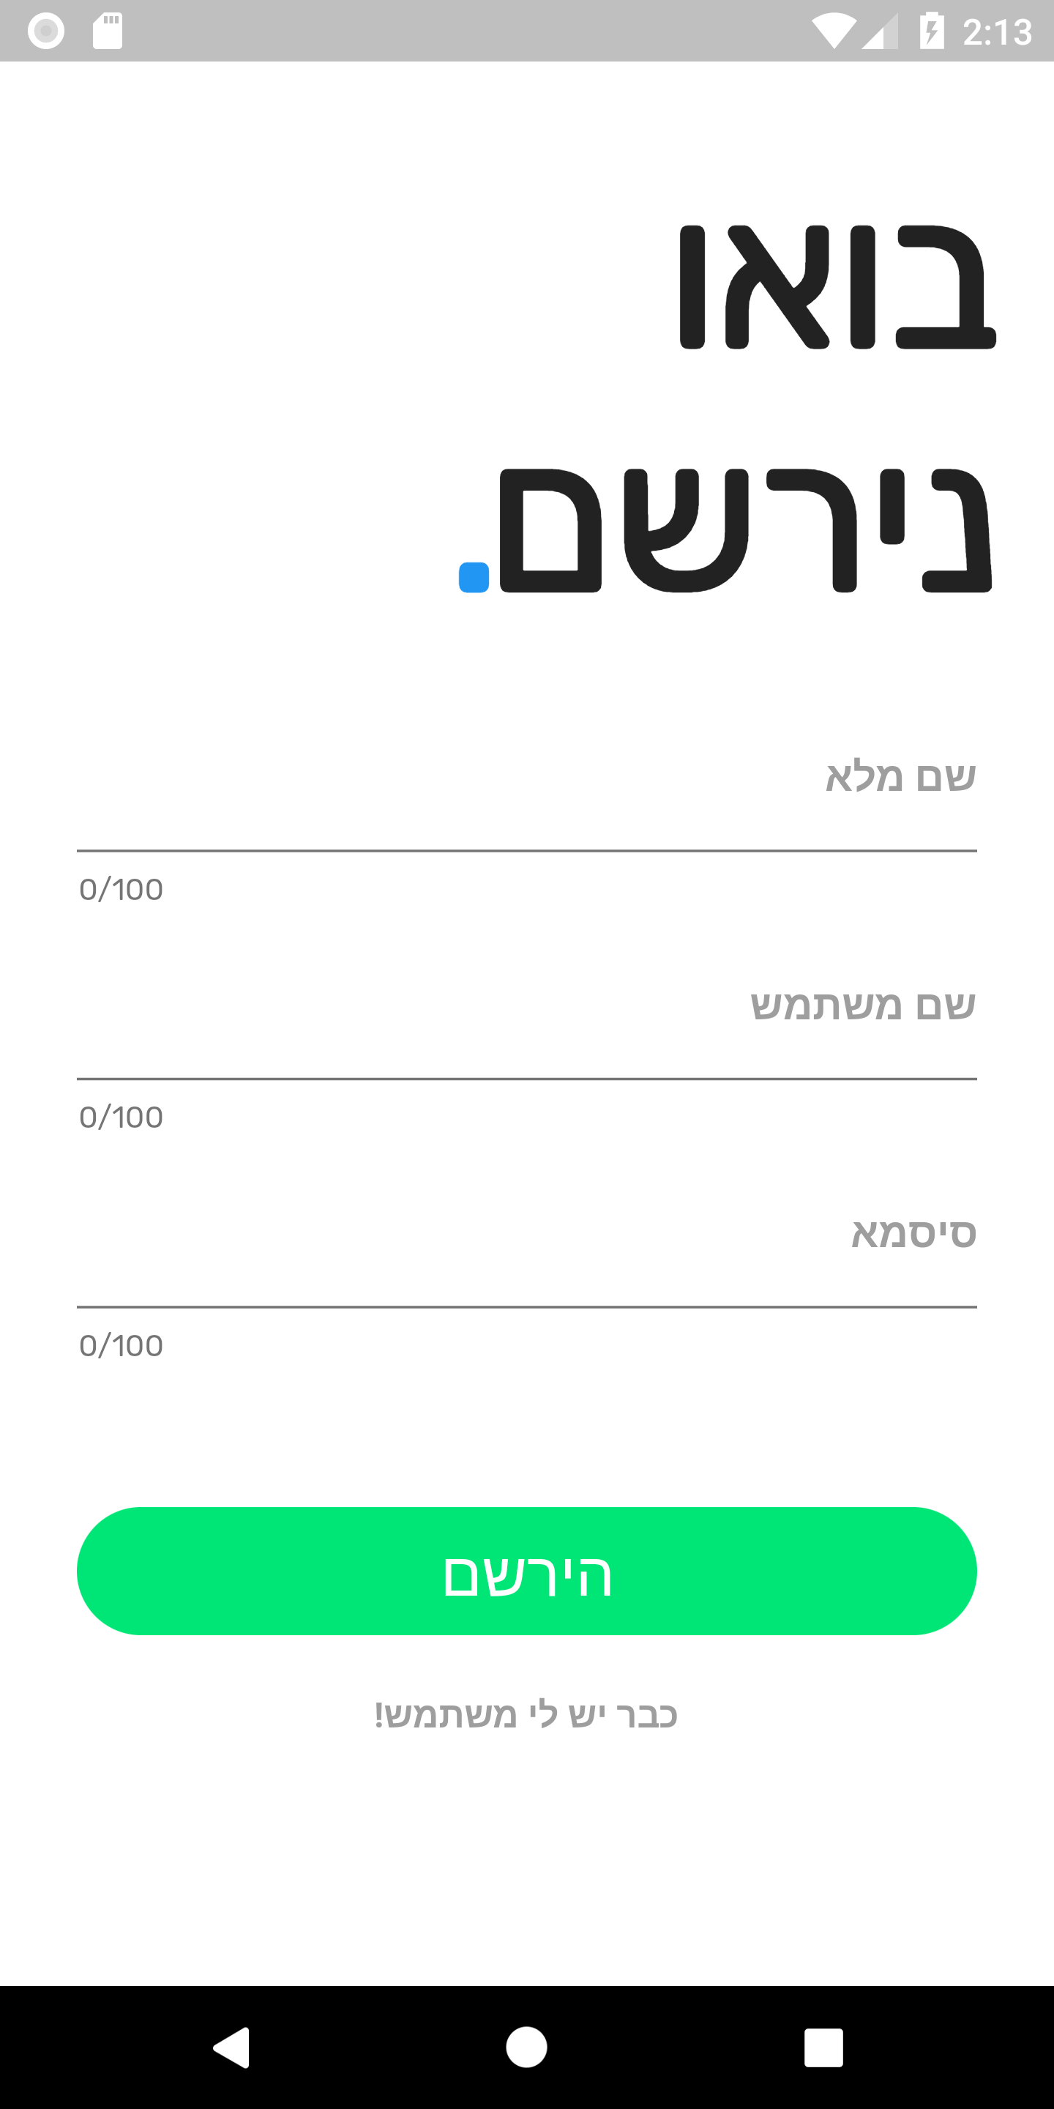
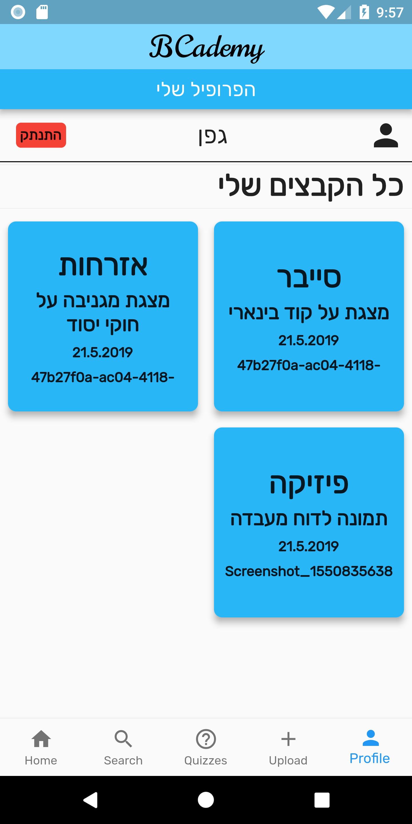
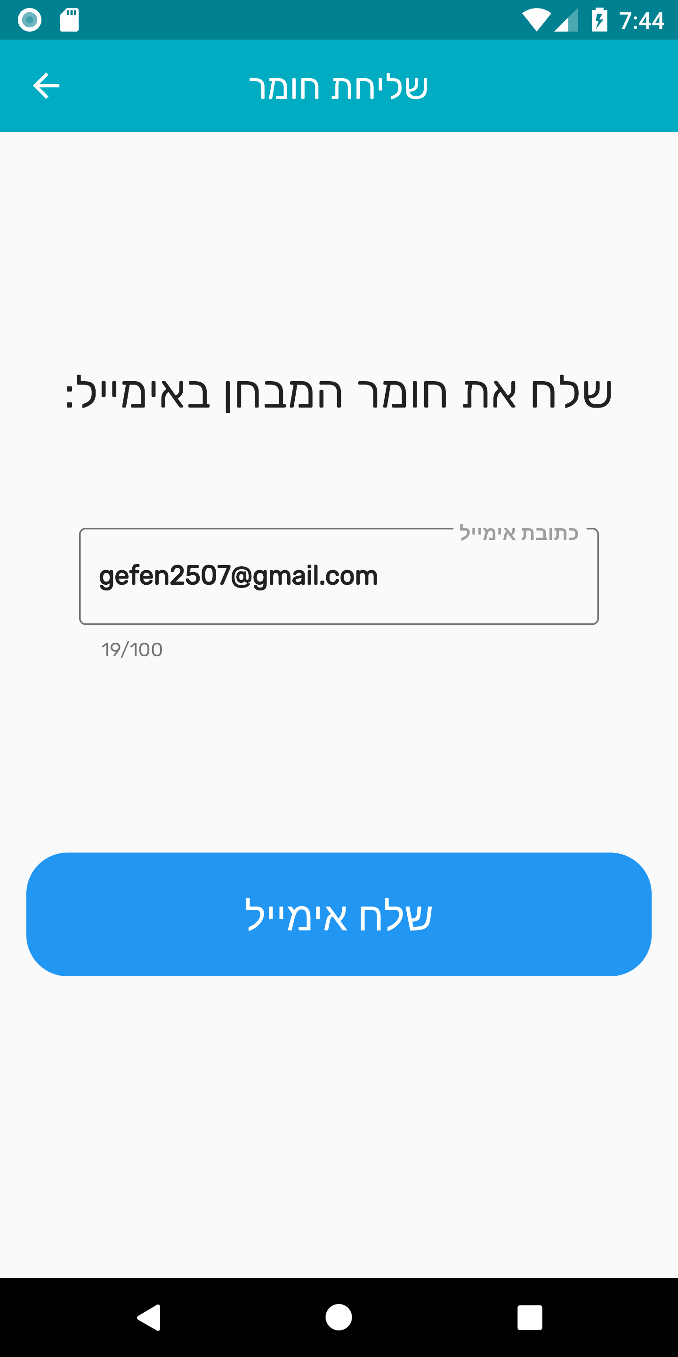
קשיים – לחץ זמן, פלטפורמה חדשה וחיים
רצון שהכל יהיה מושלם למרות לחץ הזמן.
Flutter בגרסא 1.0 כשהתחלתי לעבוד.
רעיון מקורי – אין מאיפה לקחת דוגמאות.
חיים, יב' ורצון עז לישון.

Slide 9
Thank you for listening!

